Slide 1
PKS UNUM BABICE
Autor: Kamila Bal

Slide 2
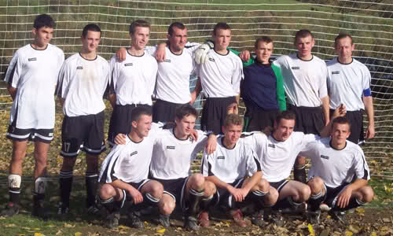
POCZĄTKI
Parafialny Klub Sportowy UNUM Babice powstał 19 lipca 2004 roku w głównej mierze z inicjatywy Proboszcza Parafii Babice - księdza Stanisława Siuzdaka. Przez pierwszy sezon drużyna seniorów rozgrywała swoje mecze na boisku w Krzywczy, ponieważ stadion w Babicach był w trakcie budowy. W swoim inauguracyjnym sezonie2004/2005 piłkarze UNUM zajęli siódme miejsce w 12 zespołowej przemyskiej B Klasie.

Slide 3
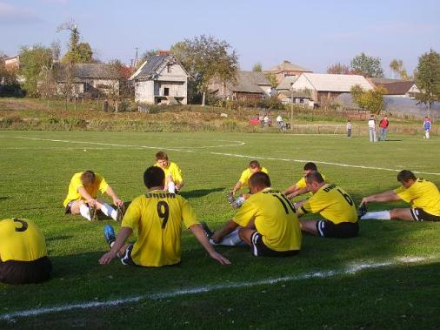
NOWY STADION
W sierpniu 2005 roku do użytku oddano nowy stadion w Babicach, na którym UNUMiści zaczęli zmagania w sezonie 2005/2006. Ów sezon przyniósł wyczekiwany przez kibiców i piłkarzy awans do przemyskiej A Klasy.

Slide 4
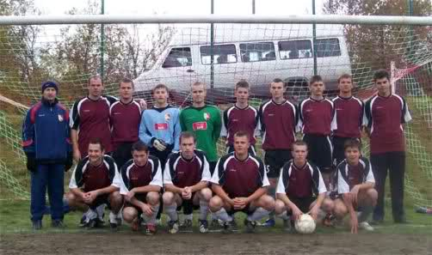
ZNOWU KLASA A
Przez kolejnetrzy sezony piłkarze UNUM występowali na poziomie A Klasy, jednak nie była to gra na miarę oczekiwań kibiców, ponieważ w każdym roku powtarzał się ten sam scenariusz, a mianowicie walka o ligowy byt do ostatnich kolejek. W swoim trzecim sezonie w A Klasie (2008/2009) piłkarze babickiego klubu zajęli ostatnie miejsce w lidze, z dorobkiem 10 punktów zgromadzonych w 26 meczach i spadli do B Klasy.

Slide 5
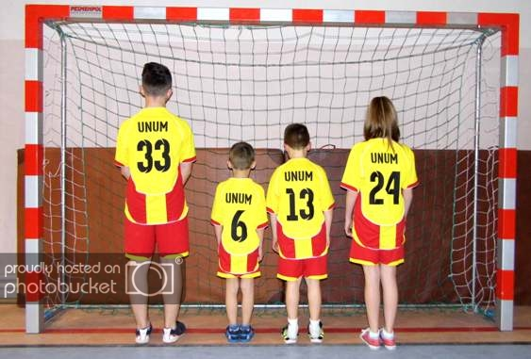
PRZENIESIENIE
Zarząd klubu, przy aprobacie Okręgowego Związku Piłki Nożnej w Jarosławiu, zdecydował się jednak na dość odważny ruch, jakim było przeniesienie drużyny seniorów do przeworskiej B Klasy.

Slide 6
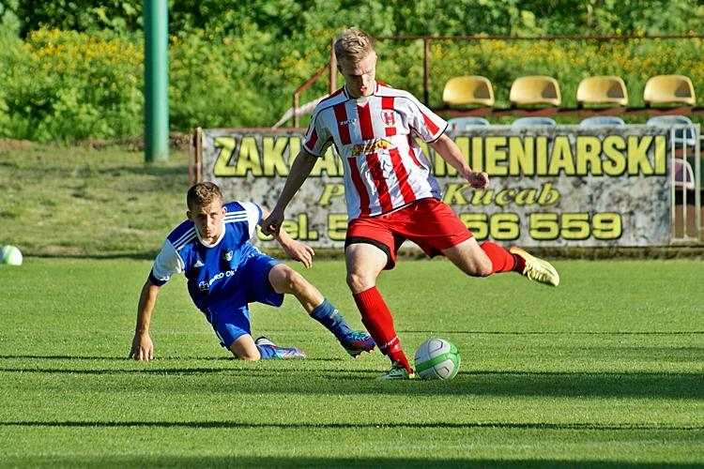
PRAWIE AWANS
Premierowy sezon w nowym otoczeniu żółto-biało-czerwoni zakończyli na 4 miejscu, a do awansu zabrakło niewiele, bo tylko dwóch punktów.

Slide 7
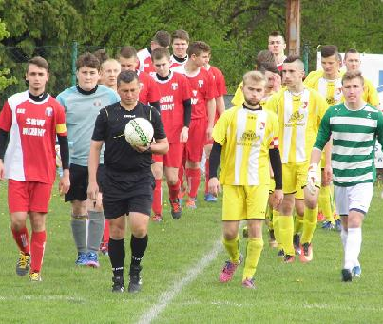
PRZEWORSKA
KLASA A
Sezon 2010/2011 okazał się przełomowym w historii klubu. Piłkarze zajęlipierwsze miejsce w tabeli i sięgnęli po awans do przeworskiej A Klasy.

Slide 8
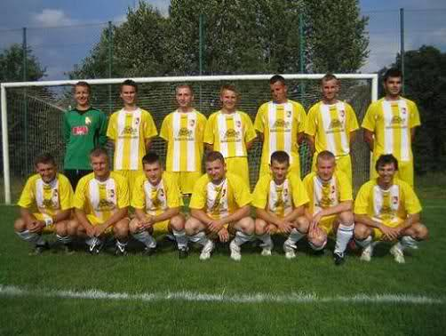
NAJLEPSI
Dorobek strzelecki UNUMistów był imponujący: 102 gole strzelone i tylko 25 straconych. UNUM od sezonu 2011/2012 nieprzerwanie występuje na boiskach przeworskiej A Klasy.

Slide 9
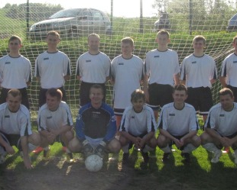
10LAT
W 2014 roku klub obchodził jubileusz 10-lecia istnienia.

Slide 10
1. Jakub Gonet
2. Jakub Pasternak
3. Ireneusz Ślączka
BRAMKARZE

Slide 11
1. Jakub Sobol
2.JanuszBorek
3.MaciejChruścicki
4.Łukasz Banaś
5.Piotr Staszkiewicz
6.Filip Chruścicki
OBROŃCA

Slide 12
1.Jakub Kurasz
2.KrystianLinda
3.Łukasz Pawłowski II
4.Kamil Pasierb
5.Kamil Sowa
6.Adrian Kurasz
7.Miłosz Opałka
8.Piotr Perduta
9.Bartłomiej Staszkiewicz
OBROŃCY/POMOCNICY

Slide 13
1.Arkadiusz Pawłowski
2.Marek Pawłowski
3.Paweł Jureczko
4.Jakub Urban
5.Jakub Ślimak
POMOCNICY

Slide 14
1.Fabian Popowniak
2.Mateusz Pawłowski
POMOCNICY/NAPASTNICY

Slide 15
1.Łukasz Pawłowski
2.Damian Sebzda
NAPASTNICY

Slide 16
1.Marek Pawłowski
TRENER

Slide 17
Janusz Chruścicki
KIEROWNIK DRUŻYNY

Slide 18
NAJLEPSI STRZELCY

Slide 19
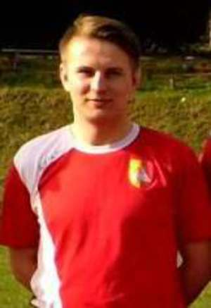
ŁUKASZ PAWŁOWSKI
11 BRAMEK

Slide 20
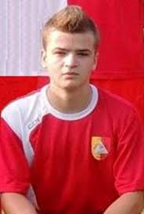
ARKADIUSZ PAWŁOWSKI
3 BRAMKI

Slide 21
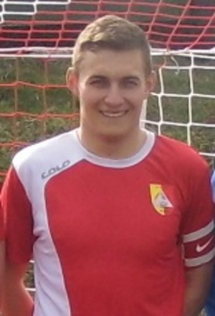
MATEUSZ PAWŁOWSKI

Slide 22
DZIĘKUJĘ
ZA UWAGĘ

